Slide 1
ファイバースコープカメラ（FSC）に関する 逆運動学の実装状況（１）
課題
モデルの変更（5自由度→6自由度）
従来モデルは5自由度だったが，手先の位置と向きを任意に制御するために6自由度に変更
(2) FSCの逆運動学解法の開発と matlabによる検証
順運動学の表現はDH法を導入
手先の位置と向きの6自由度の逆運動学解法として，同時変換行列を用いたヤコビアンを開発
ヤコビアンは順運動学を用いた数値的なものを導入
イマはココまで完了

Slide 2
ファイバースコープカメラ（FSC）に関する 逆運動学の実装状況（２）
(3) c++言語による逆運動学ルーチンの実装
行列計算にはEigenを導入
Eigen::MatrixXd J; // Jacobian
Eigen::MatrixXd pinv = J.completeOrthogonalDecomposition().pseudoInverse();
(4) Choreonoid simple controllerでの実装
ゲームパッドによる手先操作のユースケースの検討
必要な機能の調査（手先の平行移動と回転移動など）と操作モード，キー割り当ての決定
Choreonoidのsimple_controller（とくにq_refとのインターフェース）として実装

Slide 3
（1）新しいFSCのリンク構成
x = -v
L1
L2
L3
L4
L5
D1
z
y = u
Modified (Craig’s) DH Table for Fiber Scope Camera
Frame ID | Twist Angle α | Link Length a | Joint angle θ | Offset d
1 | 0 | 0 | θ1 | D1
2 | π / 2 | L1 | θ2 | 0
3 | π / 2 | L2 | θ3 | 0
4 | π / 2 | L3 | θ4 | 0
5 | π / 2 | L4 | θ5 | 0
6 | π / 2 | L5 | θ6 | 0

Slide 4
（2）FSCの逆運動学（A）
（A） 順運動学
DH法により手先フレームからベースフレームへの同時変換行列Tが得られる
% Matlab sample source
[T06(:,:,t)] = fk_fsc(q(:,t));

Slide 5
（2）FSCの逆運動学（B）
（B）同時変換行列の並進（３要素）と回転（９要素）を表現するヤコビアンＪを定義する

Slide 6
（2）FSCの逆運動学（C）
（C）数値的にＪを求める（Dq1を百万分の一として計算）
% Find positions as q changes a small amount of Dq
[T06_Dq1] = fk_fsc( q + [Dq; 0; 0; 0; 0; 0] );
[T06_Dq2] = fk_fsc( q + [0; Dq; 0; 0; 0; 0] );
[T06_Dq3] = fk_fsc( q + [0; 0; Dq; 0; 0; 0] );
[T06_Dq4] = fk_fsc( q + [0; 0; 0; Dq; 0; 0] );
[T06_Dq5] = fk_fsc( q + [0; 0; 0; 0; Dq; 0] );
[T06_Dq6] = fk_fsc( q + [0; 0; 0; 0; 0; Dq] );
% Calculate a numerical Jacobian for hand of FSC
J = [(T06_Dq1(1:3,1)-T06(1:3,1))/Dq, (T06_Dq2(1:3,1)-T06(1:3,1))/Dq, (T06_Dq3(1:3,1)-T06(1:3,1))/Dq, ...];

Slide 7
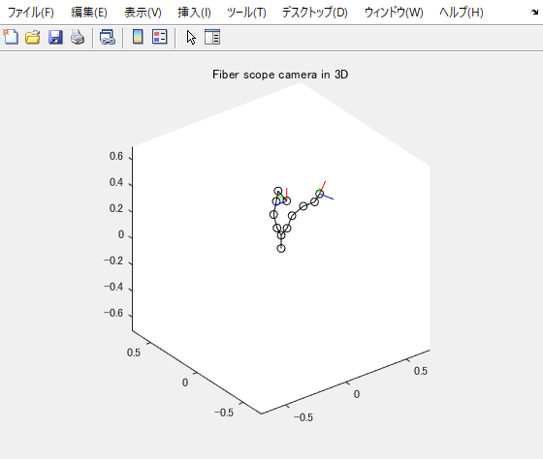
（2）FSCの逆運動学（D）
% Converted vector of target homogeneous transformation matrix;
targetT = [
0; 0; 1;
0; 1; 0;
-1; 0; 0;
0.2; 0.2; 0.2];
% Converted vector of current homogeneous transnsfrmation matrix;
currentT = [T06(1:3,1,t); T06(1:3,2,t); T06(1:3,3,t); T06(1:3,4,t)];
% Joinit angles update
q(:,t+1) = q(:, t) + c * pinv(J)*(targetT - currentT);

